Slide 1
Vantaan ja Keravan hyvinvointialueen strategiaprosessi
Aluehallitus
15.3.2022

Slide 2
Lainsäädännön edellyttämät strategiset ohjausasiakirjat
Hyvinvointialuestrategia
Laki hyvinvointialueesta §41
Hyvinvointialueella on oltava strategia, jossa aluevaltuusto päättää hyvinvointialueen toiminnan ja talouden pitkän aikavälin tavoitteista
Hyvinvointialueen strategiassa tulee ottaa huomioon: asukkaiden hyvinvoinnin edistäminen hyvinvointialueen tehtäväalalla; palvelujen järjestämistä ja tuottamista koskevat strategiset linjaukset; hyvinvointialueen tehtäviä koskevissa laeissa säädetyt palvelutavoitteet; omistajapolitiikka; henkilöstöpolitiikka sekä asukkaiden osallistumis- ja vaikuttamismahdollisuudet
Sote-palvelustrategia
Pelastustoimen palvelutasopäätös
Laki sote-järjestämisestä §11
Laki pela-järjestämisestä §6
Alueen laadittava taloutensa ja toimintansa suunnittelua ja johtamista varten palvelustrategia osana hyvinvointialuestrategiaa
Palvelustrategiassa hyvinvointialue päättää järjestämisvastuulleen kuuluvan sosiaali- ja terveydenhuollon pitkän aikavälin tavoitteet sekä
tavoitteet sille, miten palvelut toteutetaan ottaen huomioon asukkaiden tarpeet, paikalliset olosuhteet, palvelujen saatavuus ja saavutettavuus sekä kustannusvaikuttavuus
Aluevaltuusto päättää pelastustoimen palvelutasosta
Otettava huomioon kansallisesti merkittävät riskit, selvitettävä alueella esiintyvät uhkat ja arvioitava niistä aiheutuvat riskit sekä määriteltävä toiminnan tavoitteet, käytettävät voimavarat, tuotettavat palvelut ja niiden taso.
Huomioitava valtioneuvoston vahvistamat valtakunnalliset strategiset tavoitteet.
Talousarvio ja -suunnitelma
Investointisuunnitelma
Laki hyvinvointialueesta §115
Laki hyvinvointialueesta §16
Hyvinvointialueelle tehtävä vuosittainen talousarvio, jossa kuvataan hyvinvointialueen vuotuiset toiminnan ja talouden tavoitteet.
Tavoitteiden on toteuttava hyvinvointialuestrategiaa.
Talousarvion yhteydessä hyväksytään myös taloussuunnitelma kolmeksi tai useammaksi vuodeksi.
Hyvinvointialueen on laadittava vuosittain investointisuunnitelma, joka sisältää tiedot investoinneista ja investointia vastaavista sopimuksista. (ministeriöt, hyväksymismenettely)
Lisäksi tulee sisältää tiedot hyvinvointialueen toimitilojen ja kiinteistöjen sekä muiden pitkävaikutteisten hyödykkeiden suunnitelluista luovutuksista.
Laki sosiaali- ja terveydenhuollon järjestämisestä §7
Hyvinvoinnin ja terveyden edistäminen hyvinvointialueella
Hallintosääntö
Laki hyvinvointialueesta §95
Hyvinvointialueen on strategisessa suunnittelussaan asetettava hyvinvoinnin ja terveyden edistämiselle tavoitteet ja määriteltävä tavoitteita tukevat toimenpiteet
Valtuustokausittan alueellinen hyvinvointikertomus ja -suunnitelma; vuosittainen raportointi alueen hyte-tilanteesta
Jokaisella hyvinvointialueella on oltava hallintosääntö
Hallintosääntö on yksi keskeinen hallinnon ja toiminnan ohjausväline, määrittää toimivallan jaon

Slide 3
Hyvinvointialuestrategiaan vaikuttavia taustatekijöitä
VALTAKUNNALLISET TAVOITTEET
turvata yhdenvertaiset ja laadukkaat palvelut
parantaa palvelujen saatavuutta ja saavutettavuutta,
kaventaa hyvinvointi- ja terveyseroja,
turvata ammattitaitoisen työvoiman saanti
vastata yhteiskunnallisten muutosten tuomiin haasteisiin
hillitä kustannusten kasvua
parantaa turvallisuutta
LAINSÄÄDÄNTÖ
Hyvinvointialueen vastuut ja palvelut säädetty lailla, mikä osaltaan asettaa strategialle reunaehdot. Rahoitus.
ASUKKAIDEN PALVELUTARPEET
Alueen väestörakenne, palvelutarpeet, hyvinvoinnin nykytila ja näkemys sen kehityssuunnista. Tietoon perustuva ennakointi.
NYKYISET STRATEGISET LINJAUKSET
Vantaan ja Keravan kaupunkien, sote-toimialojen sekä pelastustoimen strategiset linjaukset ja palvelutuotannon tavoitteet.
-> Uuden organisaation strategiatyössä huomioidaan valmistelun reunaehdot, aikataulut ja turvallisen siirtymän (palvelujen jatkuvuus, työhyvinvointi) merkitys
-> Työssä tunnistetaan myös muutoshetkessä avautuva mahdollisuus toiminnan uudistamiseen sekä määritellään suunta, johon hyvinvointialuetta halutaan ohjata

Slide 4
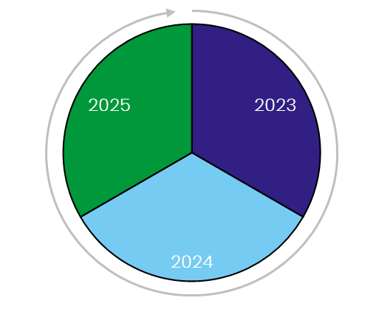
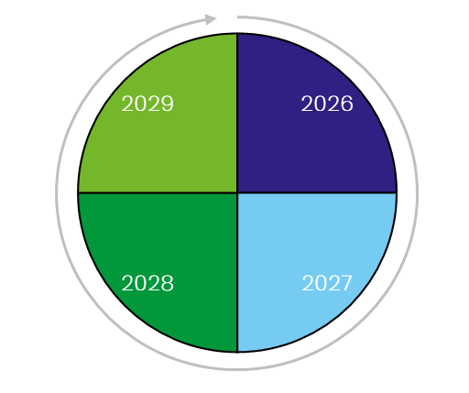
Hyvinvointialueen strategian vaiheistus ja syveneminen
Hyvinvointialueen käynnistäminen (2022)
Hyvinvointialueen strategia, ensimmäinen valtuustokausi
(2023-2025)
Hyvinvointialueen strategia,
toinen valtuustokausi
(~6/2025-6/2029)
Muutoksen valmistelu
Tavoitteena välttämättömän toteuttaminen – jotta taataan turvallinen siirtymä.
Määritellään ja toteutetaan ensimmäisen hyvinvointialuestrategian laadintaprosessi.
Painopisteet ja keskeiset pitkän aikavälin tavoitteet, joiden pohjalta voidaan laatia talousarvio ja vuositason tavoitteet (vuodelle 2023).
Muutoksen hallinta ja turvallinen siirtymä
Hyvinvointialueen ensimmäisellä strategialla hallitaan turvallista siirtymää, varmistetaan yhteinen suunta, yhtenäistetään palvelutuotantoa ja käynnistetään palvelutason parantaminen.
Strategian päivitystarve arvioidaan vuosittain talousarvion tavoitteiden asettamisen yhteydessä
Pitkän aikavälin tavoitteiden konkretisointi vuositavoitteiden asettamisen yhteydessä
Pelastustoimen uusi palvelutasopäätös valtuuston hyväksyttäväksi 12/2023.
Toiminnan kehittäminen jatkuu
Strategian ajankohtaisuuden ja tavoitteiden arviointi ja tarkoituksenmukainen uudistaminen
Strategista kehittämistä jatketaan ennakoiden palvelutarpeiden ja toimintaympäristön muutoksia, henkilöstö- ja asiakaskokemusta hyödyntäen.

Slide 5
Strategiavalmistelun vuosikello 2022
Lokakuu – joulukuu 2022
Tammikuu-maaliskuu 2022
VAIHE 4: Talousarvion- ja suunnitelman hyväksyminen Talousarvion ja -suunnitelman käsittely ja hyväksyminen (ml. hv-aluestrategiasta johdettujen vuositavoitteiden asettaminen) Strategian visualisointi ja toimeenpanosuunnitelma
VAIHE 1: Hyvinvointialueen v. 2022 strategiaprosessin suunnittelu ja käsittely Strategiaprosessin työsuunnitelma vuodelle 2022 Strategiakokonaisuuden rakenteiden määrittäminen
Elokuu – syyskuu 2022
Huhtikuu-kesäkuu 2022
VAIHE 3: Hyvinvointialuestrategian viimeistely hyväksyttäväksi Aluevaltuuston talous- ja strategiaseminaari Strategian viimeistely päätöksentekoon Talousarvion ja -suunnitelman työstäminen Muiden ohjausdokumenttien huomioiminen aluestrategiassa
VAIHE 2: Hyvinvointialuestrategian valmistelu ja strategisten painopisteiden linjaukset Keskeisten toimijoiden (valtuutetut, henkilöstö, asukkaat) osallistuminen strategiatyöhön käynnistyy Hyvinvointialueen mission, strategisten painopisteiden ja tavoitteiden valmistelu Talousarviovalmistelun käynnistäminen

Slide 6
Strategiavalmistelun aikataulu 2022, osallisuussuunnitelma
Aluevaltuusto hyväksyy hyvinvointialuestrategian
Aluevaltuuston talous- ja strategiaseminaari Tavoitteiden jatkojalostus ja viimeistely; ryhmätyöt ja yhteiskeskustelu
Ideointi ja aineiston kerääminen
Luonnoksen valmistelu
Kommentit ja viimeistely
Päätöksenteko
Maalis - Huhtikuu
Elo-
Syys-
Loka-
Joulukuu
Aluevaltuusto hyväksyy talousarvion 2023
Palvelualueiden johtoryhmät
Hyvinvointialueen tavoitetila (työpaja)
Aluevaltuutetut
Missio- ja strategiaehdotusten valmistelu
Virtuaalinen aivoriihi
Aluevaltuuston työpaja (verkko)
Valtuustoryhmien edustajien haastattelut
Henkilöstö
Alueen yhteinen arvopohja
ja missio (verkkokysely)
Vaikuttamistoimielimet
Luonnoksen kommentointi
Asukkaat
Odotukset hyvinvointialueelle, palvelulupaus (verkkokysely)

